Slide 1
第6章 分支限界法
Notes:
欢迎辞

Slide 2
6.1 分支限界法的基本思想
类似于回溯法，分支限界法也是一种在问题的解空间树T上搜索问题解的算法。
分支限界法与回溯法
（1）求解目标：回溯法的求解目标是找出解空间树中满足约束条件的所有解，而分支限界法的求解目标则是找出满足约束条件的一个解，或是在满足约束条件的解中找出在某种意义下的最优解。
（2）搜索方式：回溯法以深度优先的方式搜索解空间树，而分支限界法则以广度优先或以最大效益优先(最小耗费) 的方式搜索解空间树。

Slide 3
分支限界法特点：
每一个活结点只有一次机会成为扩展结点。
活结点一旦成为扩展结点，就一次性产生其所有儿子结点。
儿子结点中，导致不可行解或导致非最优解的儿子结点被舍弃，其余儿子结点被加入活结点表中。
此后，从活结点表中取下一结点成为当前扩展结点，并重复上述结点扩展过程。这个过程一直持续到找到所需的解或活结点表为空时为止。

Slide 4
常见的两种分支限界法
（1）队列式(FIFO)分支限界法
将活结点表组织成一个队列，按照先进先出（FIFO）原则选取下一个结点为扩展结点。
（2）优先队列式分支限界法
将活结点表组织成一个优先队列，按照规定的优先级，选取优先级最高的结点成为当前扩展结点。

Slide 5
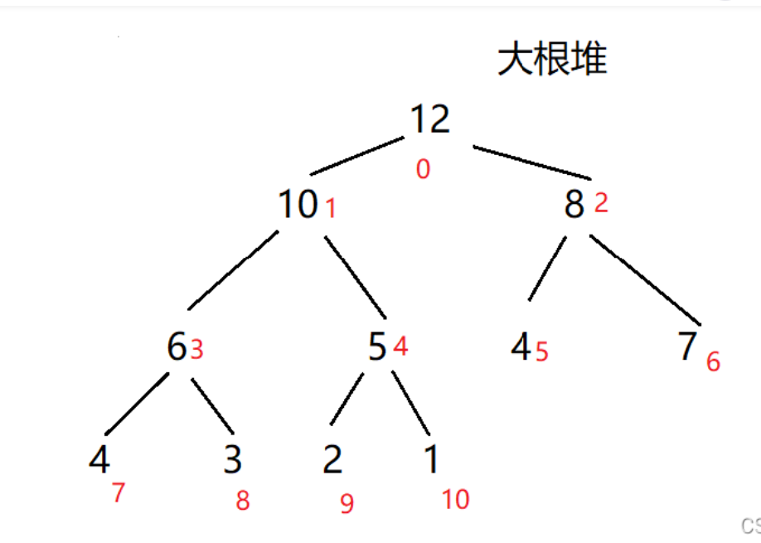
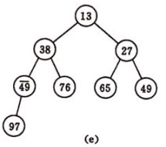
对于优先队列式分支限界法，在算法实现时，通常用极大（小）堆来实现最大（小）优先队列，提取堆中下一个结点（堆的根节点）作为当前扩展结点，体现最大（小）费用优先的原则。
极大堆满足一个节点必定不小于其子节点，极小堆正好相反。
极大堆中最大的元素必定是其根节点，堆排序算法正式根据这个特性而产生的：对一个序列，将其构造为极大堆（堆调整），然后将根节点（数组首元素）和数组的尾元素交换，之后对除了尾元素之外的序列继续以上过程，直到排序完成。
堆的定义如下：n个元素的序列{k₁,k₂,k_{i},…,k_{n}}当且仅当满足下关系时，称之为堆。(k_{i} <= k_{2i},k_{i} <= k_{2i+1})或者(k_{i} >= k_{2i},k_{i} >= k_{2i+1}), (i = 1,2,3,4...n/2)
小根堆

Slide 6
举例：0-1背包问题
n=3时0-1背包问题的一个实例：w=[16, 15, 15]，p=[45, 25, 25]，c=30，其解空间是子集树。
A
1
0
B
C
1
0
1
0
D
E
F
G
1
0
1
0
1
0
1
0
H
I
J
K
L
M
N
O

Slide 7
n=3时0-1背包问题的一个实例：w=[16, 15, 15]，p=[45, 25, 25]，c=30，其解空间是子集树。
A
1
0
B
C
1
0
1
0
D
E
F
G
1
0
1
0
1
0
1
0
H
I
J
K
L
M
N
O
活结点队列：
A
B
C
用队列式分支限界法解此问题时，用一个队列来存储活结点表。
算法从根结点A开始。初始时活结点队列为空，结点A是当前扩展结点。结点A的2个儿子结点B和C均为可行结点，所以将这2个儿子结点按从左到右的顺序加入活结点队列，并且舍弃当前扩展结点A。

Slide 8
w=[16, 15, 15]，p=[45, 25, 25]，c=30
A
1
0
B
C
1
0
1
0
D
E
F
G
1
0
1
0
1
0
1
0
H
I
J
K
L
M
N
O
活结点队列：
B
C
E
依先进先出原则，下一个扩展结点是活结点队列的队首结点B。扩展结点B得到其儿子结点D和E。
由于D是不可行结点，被舍去。
E是可行结点，被加入活结点队列。
算法设计与分析

Slide 9
w=[16, 15, 15]，p=[45, 25, 25]，c=30
A
1
0
B
C
1
0
1
0
D
E
F
G
1
0
1
0
1
0
1
0
H
I
J
K
L
M
N
O
bestp=45
活结点队列：
C
E
F
G
接下来，C成为当前扩展结点，它的2个儿子结点F和G均为可行结点，因此被加入到活结点队列中。
扩展下一个结点E得到结点J和K。J是不可行结点，被舍去。
K是一个可行的叶结点，表示所求问题的一个可行解，其价
值为45。
注：叶子结点不会被扩展，因此不用加入到活结点队列当中，此时，只需要
检查该叶节点表示的最优解是否优于当前最优解，并实时更新当前最优解。

Slide 10
A
1
0
B
C
1
0
1
0
D
E
F
G
1
0
1
0
1
0
1
0
H
I
J
K
L
M
N
O
bestp=45
bestp=50
cp=25
cp=25
cp=0
w=[16, 15, 15]，p=[45, 25, 25]，c=30
活结点队列：
F
G
当前活结点队列的队首结点F成为下一个扩展结点。它的2个儿子结点L和M均为叶结点。
L表示获得价值为50的可行解；M表示获得价值为25的可行解。
G是最后的一个扩展结点，其儿子结点N和O均为可行叶结点。最后，活结点队列已空，算法终止。
算法搜索得到最优值为50。

Slide 11
A
1
0
B
C
1
0
1
0
D
E
F
G
1
0
1
0
1
0
1
0
H
I
J
K
L
M
N
O
w=[16, 15, 15]，p=[45, 25, 25]，c=30
优先队列式分支限界法也是从根结点A开始搜索解空间树的。
用一个极大堆来表示活结点表的优先队列，该优先队列的优先级定义为活结点所拥有的价值。

Slide 12
A
1
0
45
B
B
C
1
0
1
0
D
E
F
G
0
C
1
0
1
0
1
0
1
0
H
I
J
K
L
M
N
O
A被扩展后，它的2个儿子结点B和C被依次插入堆中
w=[16, 15, 15]，p=[45, 25, 25]，c=30
初始时堆为空，扩展结点A得到它的2个儿子结点B和C。
这2个结点均为可行结点，因此被加入到堆中，结点A被舍弃。结点B获得的当前价值是45，而结点C的当前价值为0。

Slide 13
A
1
0
45
B
45
E
B
C
1
0
1
0
0
C
0
C
D
E
F
G
1
0
1
0
1
0
1
0
B被扩展后，它的2个儿子结点D和E被依次插入堆中, D不是可行结点，被舍去
H
I
J
K
L
M
N
O
w=[16, 15, 15]，p=[45, 25, 25]，c=30
由于结点B的价值大于结点C的价值，所以结点B是堆中最大元素，从而成为下一个扩展结点。
扩展结点B得到结点D和E。D不是可行结点，被舍去。E是可行结点被加入到堆中。E的价值为45，成为当前堆中最大元素，从而成为下一个扩展结点。

Slide 14
A
1
0
B
C
45
E
0
C
1
0
1
0
D
E
F
G
0
C
堆中仅剩下一个
活结点C
1
0
1
0
1
0
1
0
H
I
J
K
L
M
N
O
bestp=45
w=[16, 15, 15]，p=[45, 25, 25]，c=30
扩展结点E得到2个叶结点J和K。J是不可行结点，被舍弃。K是一个可行叶结点，表示所求问题的一个可行解，其价值为45。
此时，堆中仅剩下一个活结点C。

Slide 15
A
0
C
1
0
B
C
1
0
1
0
D
E
F
G
1
0
1
0
1
0
1
0
25
F
H
I
J
K
L
M
N
O
0
G
bestp=45
w=[16, 15, 15]，p=[45, 25, 25]，c=30
此时，堆中仅剩下一个活结点C，它成为当前扩展结点。它的2个儿子结点F和G均为可行结点，因此被插入到当前堆中。
结点F的价值为25，是堆中最大元素，成为下一个扩展结点, 节点C被舍弃。

Slide 16
A
1
0
25
F
0
G
B
C
1
0
1
0
D
E
F
G
0
G
1
0
1
0
1
0
1
0
H
I
J
K
L
M
N
O
bestp=45
bestp=50
cp=25
w=[16, 15, 15]，p=[45, 25, 25]，c=30
结点F的2个儿子结点L和M均为叶结点。叶结点L相应于价值为50的可行解。
叶结点M相应于价值为25的可行解。叶结点L所相应的解成为当前最优解。

Slide 17
A
1
0
0
G
B
C
1
0
1
0
D
E
F
G
1
0
1
0
1
0
1
0
H
I
J
K
L
M
N
O
bestp=45
bestp=50
cp=25
cp=25
cp=0
w=[16, 15, 15]，p=[45, 25, 25]，c=30
最后，结点G成为扩展结点，其儿子结点N和O均为叶结点，它们的价值(cp)分别为25和0。
接下来，存储活结点的堆已空，算法终止。算法搜索得到最优值为50。相应的最优解是从根结点A到结点L的路径(0,1,1)。

Slide 18
与回溯法类似，也可以用剪枝函数加速搜索过程。
剪枝函数给出每个可行结点相应的子树可能获得的最大价值的上界。
如这个上界不会比当前最优值更大，则可以剪去相应的子树。
也可将上界函数确定的每个结点的上界值作为优先级，以该优先级的非增序抽取当前扩展结点。由此可快速获得最优解。

Slide 19
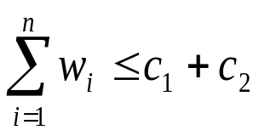
装载问题
1. 问题描述
有一批共n个集装箱要装上2艘载重量分别为C₁和C₂的轮船，其中集装箱i的重量为W_{i}，且
装载问题要求确定是否有一个合理的装载方案可将这n个集装箱装上这2艘轮船。如果有，找出一种装载方案。
容易证明：如果一个给定装载问题有解，则采用下面的策略可得到最优装载方案。
首先将第一艘轮船尽可能装满；
将剩余的集装箱装上第二艘轮船。

Slide 20
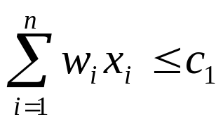
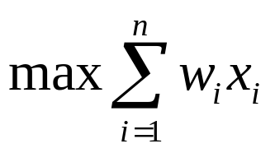
装载问题形式化定义
问题描述：略。
分析：
  解空间：X=(x₁,x₂,…,x_{n})，x_{i}∈S_{i}={0, 1}，i=1,2,…,n
  约束函数：
  目标函数：

Slide 21
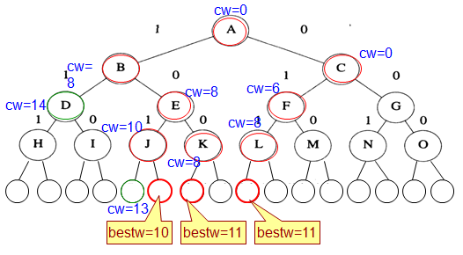
2. 队列式分支限界法
解装载问题的队列式分支限界法仅求出所要求的最优值，稍后进一步构造最优解。
首先检测当前扩展结点的左儿子结点是否为可行结点。如果是，则将其加入到活结点队列Q中。
然后，将其右儿子结点加入到活结点队列中(右儿子结点一定是可行结点)。2个儿子结点都产生后，当前扩展结点被舍弃。
活结点队列中，队首元素被取出作为当前扩展结点。
活结点队列已空，算法终止。
注：叶子结点不会被扩展，因此不用加入到活结点队列当中，此时，只需要检查该叶节点表示的最优解是否优于当前最优解，并实时更新当前最优解。

Slide 22
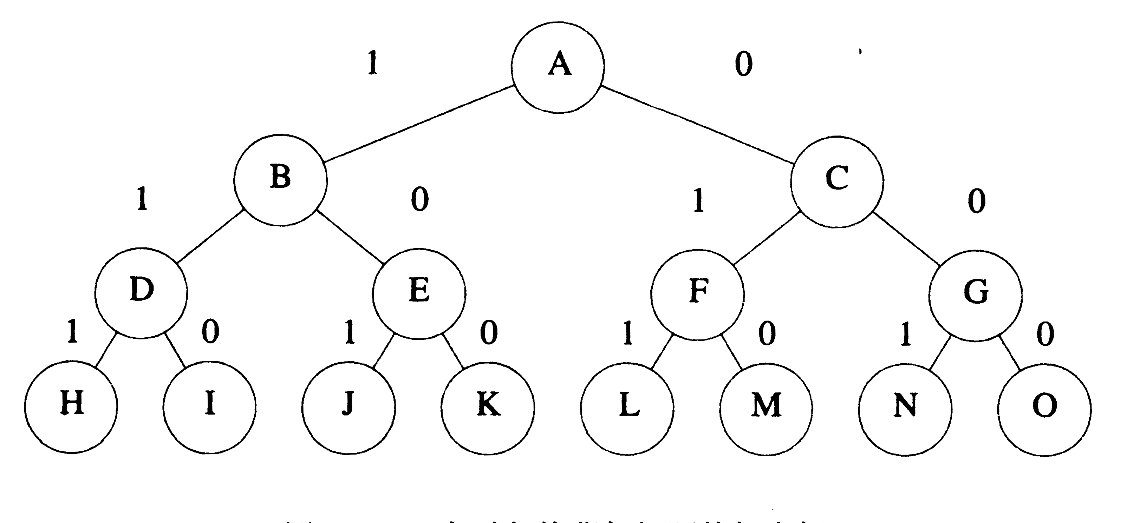
队列式分支限界法-同层尾部标记说明
例如 n=4, c₁=12, w=[8, 6, 2, 3].
Ew=0
Ew=0
Ew=8
Ew=8
Ew=6
Ew=14
Ew=10
Ew=8
Ew=8
Ew=13
bestw=10
bestw=11
bestw=11
同层尾部标记：-1
A
-1
B
C
-1
E
F
G
-1
…
活结点队列：
当取出的元素是-1时，判断当前队列是否为空，如果队列不空，则将尾部标记
-1加入到活节点队列中，代表算法开始处理下一层活节点，即：代表算法开始处理
下一个物品的装载问题（每一层i开始处理第i个物品的装载）。

Slide 23
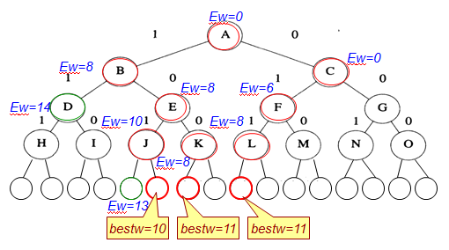
基于队列式分支限界法的装载算法
n=4, c₁=12, w=[8, 6, 2, 3]
    template<class Type>
    Type MaxLoading(Type w[], Type c, int n)
    { //初始化
    Queue<Type>Q; // 活结点队列
    Q.Add(-1); // 同层结点尾部标志
    int i=1; //当前扩展结点所处的层
    Type Ew=0; //扩展结点处相应的载重量
    bestw=0;
//搜索子集空间树
while (true) {
// 检查左儿子结点
if (Ew + w[i] <= c₁) // x[i] = 1，Ew存储当前扩展结点相应的载重量
EnQueue(Q, Ew + w[i], bestw, i, n); //将活结点加入到活结点队列Q中
// 右儿子结点总是可行的，将其加入到Q中
EnQueue(Q, Ew, bestw, i, n); // x[i] = 0
Q.Delete(Ew); // 取下一扩展结点
if (Ew == -1) { // 同层结点尾部
if (Q.IsEmpty( )) return bestw;
Q.Add(-1); // 同层结点尾部标志
Q.Delete(Ew); // 取下一扩展结点
i++; } // 进入下一层
}
}
集装箱1
Ew+r>bestw
集装箱2
集装箱3
集装箱4
可对MaxLoading算法做进一步的改进，设bestw是
当前最优解，Ew是当前扩展结点相应的重量，r是
剩余集装箱重量，则当上界函数Ew+r≤bestw时，可
将右子树剪掉，即： Ew+r>bestw 时，搜索右子树。

Slide 24
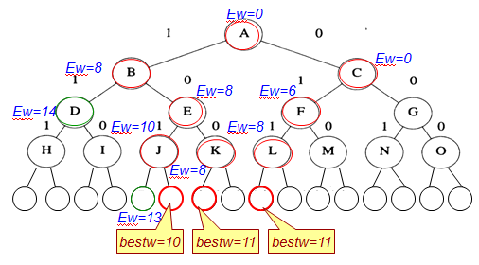
算法MaxLoading初始时bestw=0
Void EnQueue(Queue<Type>&Q，Type wt, Type & bestw, int i, int n)
{ //将活结点加入到活结点队列Q中
If (i==n+1){ //可行叶结点
if(wt>bestw) bestw=wt;
}
else Q.Add(wt); //非叶结点
}
wt当前扩展结点
的船的重量（Ew）
n=4, c₁=12, w=[8, 6, 2, 3].
Ew: 当前扩展结点处船的载重量
r: 剩余集装箱重量
Ew+r >bestw
限界函数
然而，装载问题算法MaxLoading初始时bestw=0，直到搜索到第一个叶结点才更新bestw，算法在搜索到第一个叶子结点之前总有bestw=0, r>0, 故Ew+r>bestw总成立，此时，右子树测试不起作用。

Slide 25
3. 算法的改进
节点的左子树表示将此集装箱装船，右子树表示不将此集装箱装船。
设bestw是当前最优解；Ew是当前扩展结点所相应的重量；r是剩余集装箱的重量。
当Ew+r≤bestw时，可将其右子树剪去。
算法MaxLoading初始时bestw=0，直到搜索到第一个叶结点才更新bestw。在搜索到第一个叶结点前，总有Ew+r>bestw, 此时右子树测试不起作用。
为确保右子树成功剪枝，应该在算法每一次进入左子树的时候更新bestw的值。
bestw=Ew=8
Ew+r >bestw
提前更新bestw
(即：进入左子树更新bestw)
限界函数
n=4, c₁=12, w=[8, 6, 2, 3].

Slide 26
n=4, c₁=12, w=[8, 6, 2, 3]
算法改进
bestw=Ew=8
Ew+r >bestw
  队列式分支限界：
  while (true) {
  // 检查左儿子结点
  // wt=Ew + w[i]; // 左儿子结点的重量
  if (wt<= c) { // 可行结点
  if (wt > bestw) bestw = wt;
  // 加入活结点队列
  if (i <= n) Q.Add(wt);
  }
  // 检查右儿子结点
  if (Ew + r > bestw && i <= n)
  Q.Add(Ew); // 可能含最优解
  Q.Delete(Ew); // 取下一扩展结点
  if (Ew == -1) { // 同层结点尾部
  if (Q.IsEmpty()) return bestw;
  Q.Add(-1); // 同层结点尾部标志
  Q.Delete(Ew); // 取下一扩展结点
  i++;
  r-=w[i];} // 进入下一层 } }
提前更新bestw
注意 bestw
更新条件
右儿子剪枝
即：为确保右子树成功剪枝，应该在算法每一次进入左子树的时候更新bestw的值。

Slide 27
n=4, c₁=12, w=[8, 6, 2, 3].
上界函数: Ew+r≥bestw, 右子树包含最优解，进行搜索，否则，剪掉右子树;
bestw: 当前最优值
Ew: 当前扩展结点处船的重量
r: 剩余集装箱的重量
PT：活动表队列
约束函数 : Ew+w_{i}≤ c₁搜索左子树,否则剪掉左子树
bestw=11
X=(1, 0, 0, 1)
X=(0, 1, 1, 1)
Ew=0
bestw=0
PT={B, C}
x₁=1
A
x₁=0
PT={ C，E}
B
C
PT={ E, F}
Ew=8
Ew=0
PT={F, H, I}
bestw=8
Ew+r=11
PT={ H, I, J}
x₂=1
x₂=0
x₂=1
x₂=0
PT={ I, J}
D
×
E
F
×
G
Ew=8
Ew=6
Ew=0
当队列为空时，算法终止。
PT={ J}
Ew=14
不可行解
Ew+r=13
bestw=8
Ew+r=5
PT={ }
x₃=0
x₃=1
x₃=0
x₃=1
不包含最优解
H
J
×
K
I
Ew=10
Ew=8
Ew=8
Ew=6
bestw=10
Ew+r=11
bestw=10
Ew+r=9
x₄=1
x₄=0
x₄=1
x₄=0
不包含最优解
×
×
x₄=1
L
M
N
O
×
Ew=13
Ew=10
Ew=11
Ew=8
x₄=0
不可行解
Ew+r=10
bestw=11
Ew+r=8
P
Q
不包含
最优解
不包含
最优解
Ew=11
Ew=8
bestw=11
Ew+r=8

Slide 28
基于优先队列式分支限界法的装载问题实现
解装载问题的优先队列式分支限界法用最大优先队列存储活结点表。
活结点x在优先队列中的优先级定义为从根结点到结点x的路径所相应的载重量Ew(即：当前扩展结点船的载重量Ew)再加上剩余集装箱的重量r之和（即：将上界Ew+r定义为结点优先级）。
优先队列中优先级最大的活结点成为下一个扩展结点。

Slide 29
子集树中叶结点所相应的载重量与其优先级（上界值Ew+r ）相同，即：该叶子结点的上界值等于当前叶子结点处船的重量Ew。
在优先队列式分支限界法中，一旦有一个叶结点成为当前扩展结点，则可以断言该叶结点所相应的解即为最优解。此时可终止算法。

Slide 30
装载问题的优先队列式分支限界法求解实例
n=4, c₁=12, w=[8, 6, 2, 3].
基于上界up的优先级：up=Ew+r
约束函数 : Ew+w_{i}≤ c₁搜索左子树,否则剪掉左子树；
Ew:当前结点船的载重量
A
Ew=0, r=19
up=19
r: 当前剩余集装箱的重量之和
PT: 活动结点表队列
x₁=1
x₁=0
B
C
Ew=8, r=11
up=19
Ew=0, r=11
up=11
x₂=1
x₂=0
D
×
E
Ew=14, r=5
Ew=8, r=5
up=13
PT={B, C}
在优先队列分支限界中，当子集树中叶子节点成为可扩展结点时，叶节点相应的解即为问题最优解，算法终止。
不可行解
PT={ C，E}
x₃=1
x₃=0
H
PT={C, H, I}
I
PT={ C,I,M}
Ew=10,r=3
up=13
Ew=8, r=3
up=11
PT={ C,N,O,M}
x₄=1
x₄=0
x₄=1
x₄=0
L
×
M
N
O
Ew=13,r=0
Ew=10, r=0
up=10
Ew=11,r=0
Ew=8, r=0
up=8
bestw=11
X=(1, 0, 0, 1)
不可行解
up=11
bestw=11

Slide 31
6.5 0-1背包问题
算法的思想
采用装载问题的优先队列式分支限界法
首先，要对输入数据进行预处理，将各物品依其单位重量价值从大到小进行排列。
在优先队列分支限界法中，结点的优先级定义为：以结点的价值上界作为优先级（由bound函数计算出）。
用一个最大堆来实现活结点优先队列。

Slide 32
算法首先根据基于可行结点相应的子树最大价值上界优先级，从堆中选择一个节点（根节点）作为当前可扩展结点。
检查当前扩展结点的左儿子结点的可行性。
如果左儿子结点是可行结点，则将它加入到子集树和活结点优先队列中。
当前扩展结点的右儿子结点一定是可行结点，仅当右儿子结点满足上界函数约束时,才将它加入子集树和活结点优先队列。
当扩展到叶节点时，算法结束，叶子节点对应的解即为问题的最优值。

Slide 33
例9-1：0/1背包问题。
实例：假设有4个物品，其重量分别为(4, 7, 5, 3)，价值分别为(40, 42, 25, 12)，背包容量W=10。将给定物品按单位重量价值从大到小排序，结果如下：
物品
重量(w)
价值(v)
价值/重量(v/w)
1
4
40
10
2
7
42
6
3
5
25
5
4
3
12
4

Slide 34

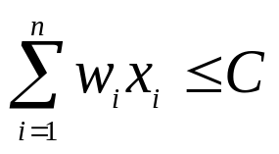
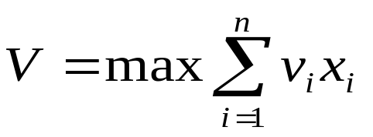
w_{i}=(4, 7, 5, 3)
v_{i}= (40, 42, 25, 12)
v_{i}/w_{i}=(10, 6, 5, 4)
背包容量C=10
分析：问题的解可表示为n元向量{x₁, x₂, ... x_{n} }, x_{i}∈{0,1}，则可用子集树表示解空间, 在树中做广度优先搜索。
  约束条件:
  目标函数:
  上限界函数：
以可行结点的子树获得的最大价值上界作为优先级
假定各个物品根据单位重量价值从大到小排好序。

Slide 35
计算每种物品单位重量的价值s_{i}=p_{i}/w_{i}
依贪心选择策略，将尽可能多的单位重量价值最高的物品装入背包。
若将这种物品全部装入背包后，背包内的物品总重量未超过C，则选择单位重量价值次高的物品并尽可能多地装入背包。
依此策略一直地进行下去，直到背包装满为止。
物品个数n=5, 物品价值p[5], 物品重量 w[5], 假设物品单位重量价值：s₁>s₂>s₃>s₄>s₅
剩余容量cleft
整个背包的价值上界：
up=p1+p2+p3+p4+cleft * p[5]/w[5]
w₄
w₃
w₂
w₁
背包问题：如果cleft<w₅, 第5个物品不能全部装入，
将第5个物品分解，将其一部分装入背包（即装入物
品5的cleft/w₅即可）。

Slide 36
上界函数—计算方法
template<class Typew, class Typep>
Typep Knap<Typew, Typep>::Bound(int i)
{// 计算上界
Typew cleft = c - cw; // 剩余容量
Typep b = cp;
// 以剩余物品单位重量价值递减序装入物品
while (i <= n && w[i] <= cleft) {
cleft -= w[i];
b += p[i];
i++;
}
// 装满背包
if (i <= n) b += p[i]/w[i] * cleft;
return b;
}
Typew c： 背包容量
C： 背包容量
Typew *w： 物品重量数组
Typew *p： 物品价值数组
Typew cw：当前重量
Typew cp：当前价值
Typep bestcp：当前最优价值

Slide 37
cw：当前扩展结点处背包的重量
上界函数: bound(i) ，其返回值保存在变量up中，若up ≥bestp, 右子树包含最优解，否则，剪掉右子树。
cp：当前扩展结点处背包的价值
bestp：当前最优价值
约束函数 : cw+w_{i}≤ C, 搜索左子树,否则剪掉左子树；
C=10: 背包容量
w_{i}=(4, 7, 5, 3)
v_{i}= (40, 42, 25, 12)
v_{i}/w_{i}=(10, 6, 5, 4)
为确保右子树提前成功剪枝，算法每次进入左子树的时候更新bestp的值（注意更新条件）。
已经按照单位
重量价值排好
序
cw=0, cp=0
A
up=76
x₁=1
x₁=0
B
C
PT={B, C}
cw=4, cp=40
up=76
bestp=cp=40
cw=0, cp=0
x₂=1
up=57
x₂=0
D
×
E
cw=11
cw=4, cp=40
up=69
PT={E, C}
不可行解
x₃=1
x₃=0
F
×
G
cw=9, cp=65
up=69
bestp=65
cw=4, cp=40
up=52
PT={F, C}
x₄=1
x₄=0
up<bestp=65，G节点处
不包含最优解，剪掉该子树
H
×
I
cw=12
cw=9, cp=65
up=65
PT={ I, C}
bestp=65
X=(1, 0, 1, 0)
不可行解
当子集树中叶子节点（即：节点I）成为可扩展结点时，叶节点相应的解即为问题最优解,算法终止。

Slide 38
0-1背包问题优先队列分支限界搜索算法
while (i != n+1) {// 非叶结点
// 检查当前扩展结点的左儿子结点
Typew wt = cw + w[i];
if (wt <= c) {// 左儿子结点为可行结点
if (cp+p[i] > bestp) bestp = cp+p[i];
AddLiveNode(up, cp+p[i], cw+w[i], true, i+1);}
up = Bound(i+1);
// 检查当前扩展结点的右儿子结点
if (up >= bestp) // 右子树可能含最优解
AddLiveNode(up, cp, cw, false, i+1);
// 取下一个扩展节点（略），见p178
}
提前更新bestp的值，尽早剪枝。注意：只要进入左子树时，就更新bestp值，且当前扩展结点处若cp+p[i] > bestp时，才更新
函数AddLiveNode将一个新的活结点插入到子集树和优先队列中

Slide 39
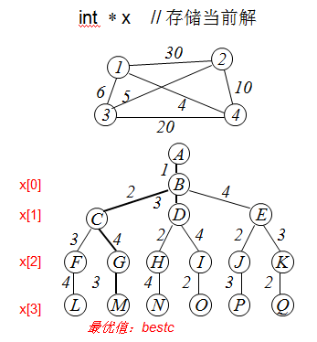
6.7 旅行售货员问题
1. 问题描述
某售货员要到若干城市去推销商品，已知各城市之间的路程(或旅费)。他要选定一条从驻地出发，经过每个城市一次，最后回到驻地的路线，使总的路程(或总旅费)最小。
路线是一个带权图。图中各边的费用（权）为正数。图的一条周游路线是包括V中的每个顶点在内的一条回路。周游路线的费用是这条路线上所有边的费用之和。
旅行售货员问题的解空间可以组织成一棵排列树，从树的根结点到任一叶结点的路径定义了图的一条周游路线。
旅行售货员问题要在图G中找出费用最小的周游路线。

Slide 40
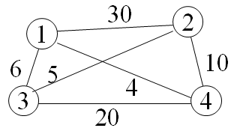
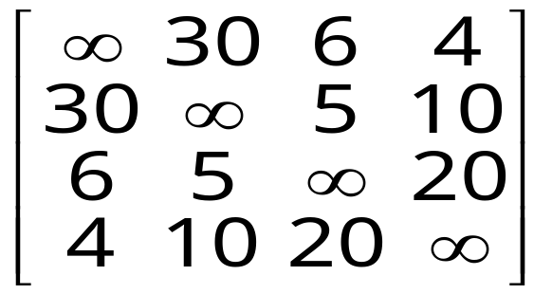
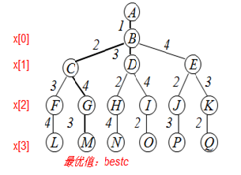
基于优先队列式分支限界的旅行售货员问题求解算法
cc：当前结点费用
解旅行售货员问题的优先队列式分支限界法用优先队列存储活结点表。
rcost：顶点最小出边费用和
活结点m在优先队列中的优先级定义为：活结点m对应的子树费用下界lcost。
lcost=cc+rcost，其中，cc为当前结点费用，rcost为当前顶点最小出边费用加上剩余所有顶点的最小出边费用和。
1
2
3
4
1
2
3
令Minout[i]代表顶点i的最小出边费用。
4
cc: 6
图中：
rcost: 14
Minout[1]=4
Minout[2]=5
Minout[3]=5
Minout[4]=4
如，在扩展顶点D处：
rcost=
Minout[3]+Minout[2]+Minout[4]
=14
当前顶点最小出边
剩余所有顶点最小出边

Slide 41
基于优先队列式分支限界的旅行售货员问题求解算法
cc：当前结点费用
rcost：顶点最小出边费用和
优先队列中优先级最大的活结点成为下一个扩展结点。
排列树中叶结点所相应的费用与其优先级（下界值）相同，即：叶结点所相应的回路的费用(cc)等于子树费用下界lcost的值。
1
2
3
4
1
2
3
4
cc: 6
rcost: 14
lcost=cc+rcost，其中，cc为当前结点费用，rcost为当前顶点最小出边费用加上剩余所有顶点的最小出边费用和。

Slide 42
与子集树的讨论相似，实现对排列树搜索的优先队列式分支限界法也可以有两种不同的实现方式：
（1）用优先队列来存储活结点。优先队列中每个活结点都存储从根到该活结点的相应路径。
（2）用优先队列来存储活结点，并同时存储当前已构造出的部分排列树。优先队列中的活结点不必存储从根到该活结点的相应路径，该路径必要时从存储的部分排列树中获得。
旅行售货员问题采用第一种实现方式。

Slide 43
2. 算法描述
要找最小费用旅行售货员回路，选用最小堆表示活结点优先队列。
算法开始时创建一个最小堆，用于表示活结点优先队列。
堆中每个结点的优先级是子树费用的下界lcost值。
计算每个顶点i的最小出边费用并用minout[i]记录
如果所给的有向图中某个顶点没有出边，则该图不可能有回路，算法结束。
1
2
3
4
基于优先队列式分支限界的旅行售货员问题求解算法，采用限界函数lcost ，作为优先级，不断调整搜索方向，选择最有可能取得最优解的子树优先搜索；同时，根据限界函数lcost进行剪枝，剪掉不包含最优解的分支。
1
2
3
4
邻接矩阵C

Slide 44
初始时，s=0, x[0]=1, x[1: n-1]={2,3,…,n}
算法的while循环完成对排列树内部结点的扩展。对于当前扩展结点，算法分两种情况进行处理：
第一种情况：
令s表示结点在排列树中的层次（节点B为第0层）。考虑排列树层次s=n-2的情形，此时当前扩展结点是排列树中某个叶结点的父结点。
B结点为第0层
①检测图G是否存在一条从顶点x[n-2]到顶点x[n-1]的边和一条从顶点x[n-1]到顶点1的边。
x[n-2]
②如果这两条边都存在，则找到一条旅行员售货回路。
x[n-1]
③此时，算法还需要判断这条回路的费用是否优于已找到的当前最优回路的费用bestc。
1
2
3
4
④如果是，则必须更新当前最优值bestc和当前最优解bestx。
1
2
if(cc + a[x[n-2]][x[n-1]] + a[x[n-1]][1] < bestc
3
{ // 找到更优的旅行路径
for (int j = 0; j <= n-1; j++) bestx[j] = x[j];
bestc = cc + a[x[n-2]][x[n-1]] + a[x[n-1]][1]; }
4
邻接矩阵C
Notes:
如果该叶结点相应一条可行回路，且费用小于当前最小费用，则将该叶结点插入到优先队列中，否则舍去该叶结点

Slide 45
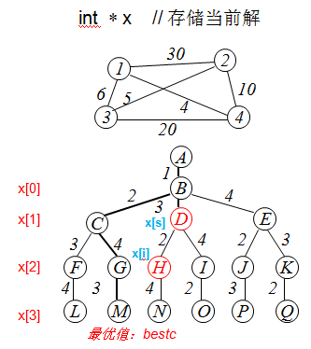
初始时，s=0, x[0]=1, x[1: n-1]={2, 3, …, n}
第二种情况：
令x记录当前解，s表示结点在排列树中的层次（结点B为第0层）。当扩展结点所处的层次s<n-2时，算法依次产生当前扩展结点的所有儿子结点。
由于当前扩展结点所相应的路径是x[0: s]，该扩展结点可行儿子结点是从剩余顶点x[s+1: n-1]中选取的顶点x[i]，且(x[s]，x[i])是所给有向图G中的一条边。
B结点为第0层
对于当前扩展结点的每一个可行儿子结点，计算出其前缀(x[0:s]，x[i])的费用cc和相应的下界lcost。
1
2
3
4
1
2
当lcost<bestc时，将这个可行儿子结点插入到活结点优先队列中,否则,将剪去以该儿子结点为根的子树。
3
4
邻接矩阵C

Slide 46
算法描述
while循环的终止条件：排列树的一个叶结点成为当前扩展结点, 算法结束。
B结点为第0层
当s=n-1时，已找到的回路是x[0: n-1]，它已包含图G的所有n个顶点。
因此，当s=n-1时，相应的扩展结点表示一个叶结点。该叶结点所相应的回路的费用(bestc)等于子树费用下界lcost的值。
1
2
3
4
1
2
3
4
邻接矩阵C

Slide 47
算法描述
因为一旦一个叶结点成为当前扩展结点，剩余活结点的下界值(lcost值)，都大于等于当前叶子节点处已找到的回路的费用。它们都不可能导致费用更小的回路。
B结点为第0层
因此，已找到叶结点所相应的回路，是一个最小费用旅行售货员回路，算法结束。
1
2
3
4
算法结束时，返回找到的最小费用，相应的最优解由数组v给出。
1
2
3
4
邻接矩阵C

Slide 48
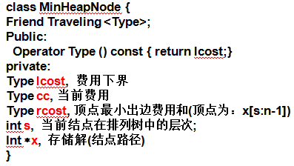
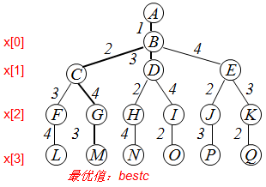
B结点为第0层
1
2
3
4
1
2
3
4
bestc: 初始化为较大数值
bestc=25
1→4→2→3→1
B
下界：lcost=cc+rcost
Start 1
cc=0
rcost=18
lcost=18
C
E
因为采用优先队列式分支限界法，因此，当叶子节点成为可扩展结点时，叶节点相应的解即为问题最优解，算法终止。
cc=30
rcost=14
D
1→2
1→3
cc=6
rcost=14
1→4
cc=4
rcost=14
lcost=44
lcost=20
lcost=18
×
×
×
H
I
J
K
cc=11
cc+a[2][4]+
a[4][1]=25
=bestc
cc=26
cc+a[4][2]
+a[2][1]
=66>bestc
cc=14
bestc=cc
+a[2][3]+
a[3][1]=25
cc=24 cc+a[3][2]+a[2][1]
=59>bestc
3→2
3→4
4→2
4→3
lcost=25
lcost=66
lcost=25
lcost=59
lcost≥bestc,不包含更好的最优解，剪掉
lcost≥bestc不包含最优解，剪掉
lcost ≥ bestc不包含最优解，剪掉
PT={C, D, E}
P
PT={C, D, J}
2→3
PT={C, J}
lcost=25
PT={C,P}
Bestc=25

Slide 49
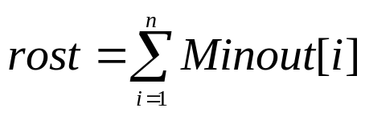
优先队列式分支限界法求解TSP问题
1
2
3
4
1
s代表当前节点在排列树中层次，从排列树的根节点到当前结点的路径为x[0:s]，进一步搜索的顶点为x[s+1: n-1]
2
3
4
class MinHeapNode {
Friend Traveling <Type>;
Public:
Operator Type () const { return lcost;}
private:
Type lcost, 费用下界
Type cc, 当前费用
Type rcost, 顶点最小出边费用和(顶点为：x[s:n-1])
int s, 当前结点在排列树中的层次;
Int ∗x, 存储解（结点路径）
}
B结点为第0层
下界：lcost=cc+rcost
Minout[i]：顶点i的最小费用出边
初始化时：cc=0, s=0, x[0]=1, x[1: n-1]=(2,3,…, n)
初始化时：
其中，i代表无向图中的顶点， i∈{1,2,3,…,n}

